Slide 1
RGB LEDs στον Arduino
Β. Νούσης - υπ. ΕΚΦΕ Θεσπρωτίας

Slide 2
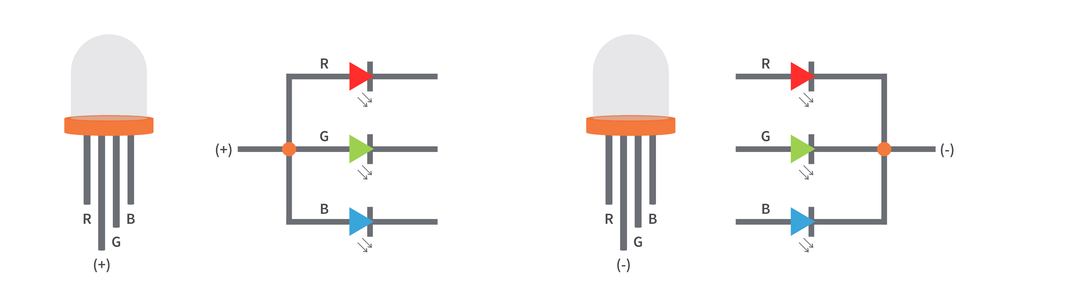
RGB LEDs

Slide 3
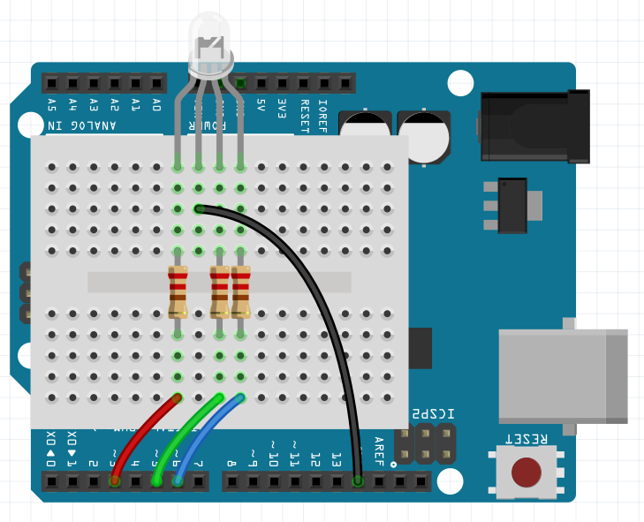
RGB LEDs στον Arduino

Slide 4
RGB LEDs στον Arduino
#define RPin 3
#define GPin 5
#define BPin 6
void setup() {
pinMode(RPin, OUTPUT);
pinMode(GPin, OUTPUT);
pinMode(BPin, OUTPUT);
}
void loop() {
digitalWrite(RPin, 1);
digitalWrite(GPin, 1);
digitalWrite(BPin, 1);
delay(1000);
…
}

Slide 5
Διαμόρφωση παλμών κατά πλάτος (PWM)
Ακίδες: 3, 5,6 , 9, 10, 11 (~)
analogWrite(3, 255) -> dc = 100% -> 5 V
analogWrite(3, 127) -> dc = 50% -> 2,5V

Slide 6
RGB LEDs στον Arduino
#define RPin 3
#define GPin 5
#define BPin 6
void setup() {
pinMode(RPin, OUTPUT);
pinMode(GPin, OUTPUT);
pinMode(BPin, OUTPUT);
}
void loop() {
analogWrite(RPin, 255);
analogWrite(GPin, 255);
analogWrite(BPin, 255);
delay(1000);
…
}

Slide 7
Συναρτήσεις οριζόμενες από το χρήστη
void setColor(int r, int g, int b) {
analogWrite(RPin, r);
analogWrite(GPin, g);
analogWrite(BPin, b);
}
void loop() {
setColor(255, 0, 0); // Κόκκινο
delay(1000);
setColor(0, 0,255); // Μπλε
delay(1000);
setColor(127, 0, 255); // Ιώδες
delay(1000);
}

